Slide 1
자료구조의 종류
기본 자료 구조:
배열(Array): 정해진 크기의 데이터 집합을 저장
리스트(List): 데이터의 순서가 중요한 경우 사용 (배열과 유사하지만 크기가 가변적), (단일, 이중, 원형)
스택(Stack): LIFO 구조
큐(Queue): FIFO 구조
(데크)
비선형 자료 구조:
트리(Tree): 계층 구조를 가진 데이터 저장
그래프(Graph): 노드와 간선으로 이루어진 복잡한 데이터 관계

Slide 2
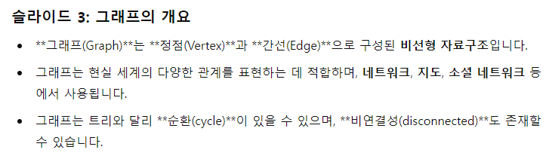
그래프

Slide 3
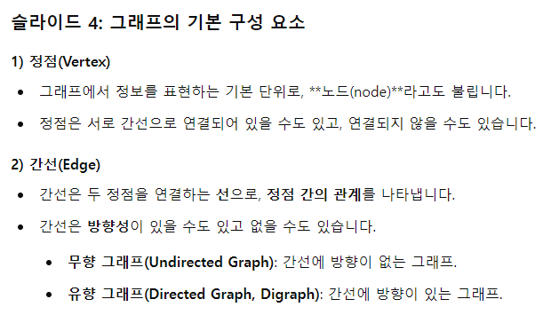
그래프

Slide 4
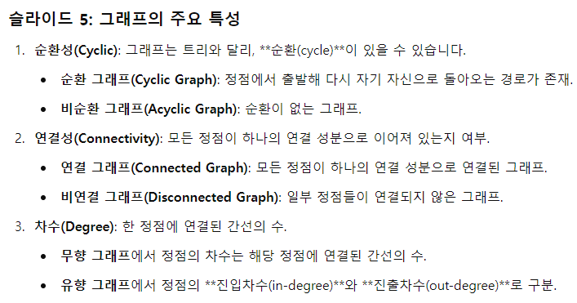
그래프

Slide 5
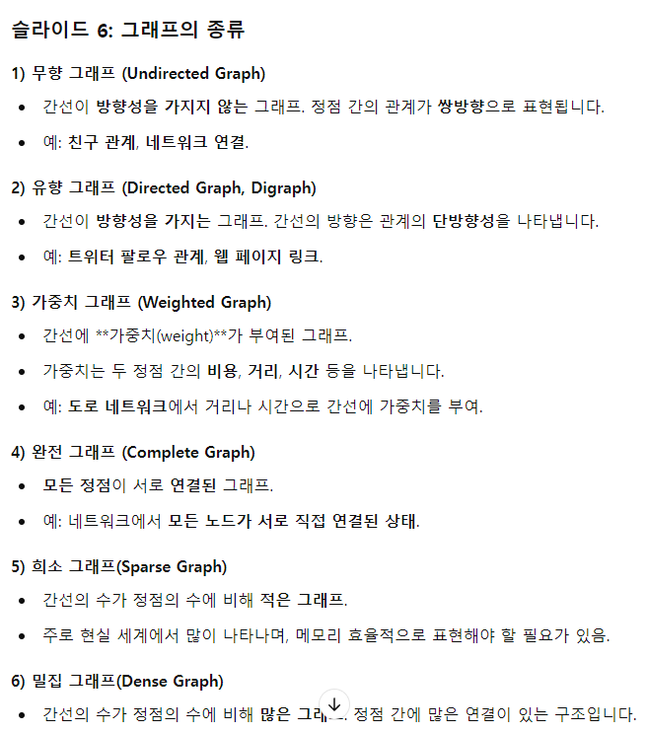
그래프

Slide 6
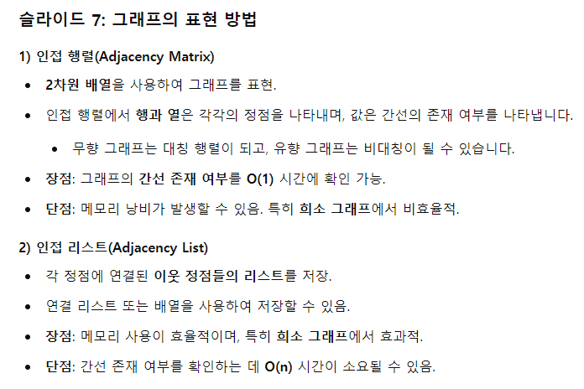
그래프

Slide 7
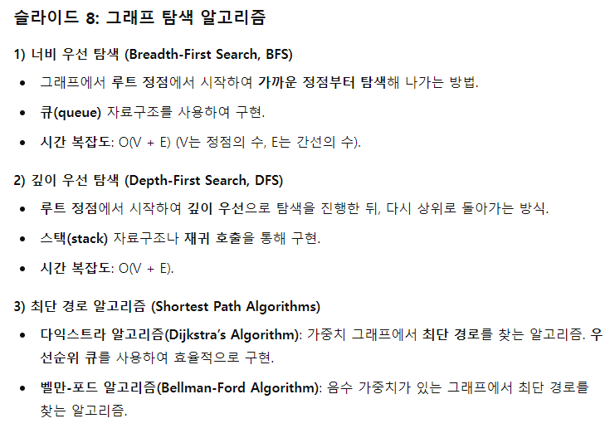


그래프

Slide 8
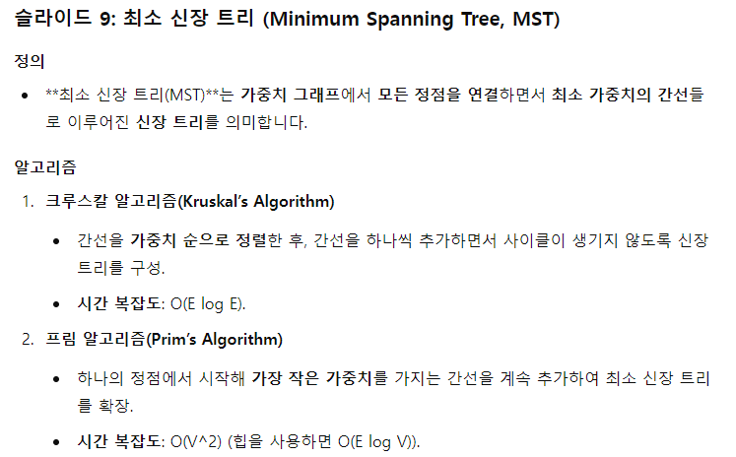
그래프

Slide 9
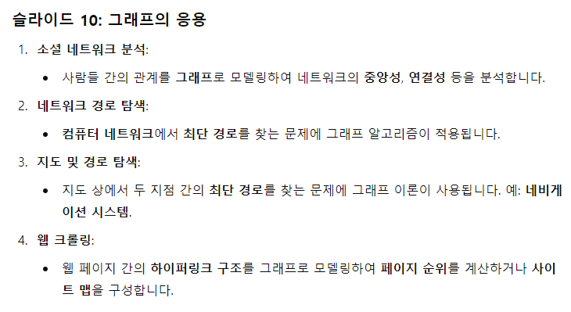
그래프

Slide 10
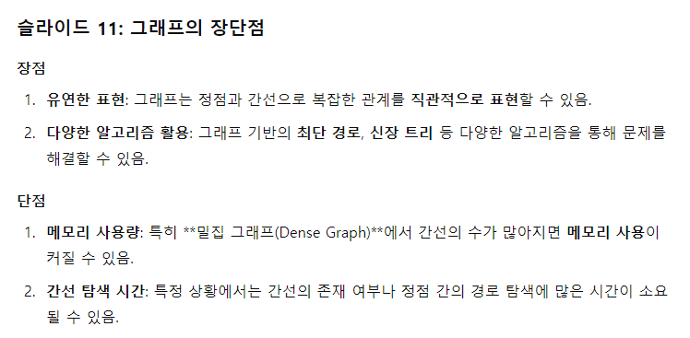
그래프

Slide 11
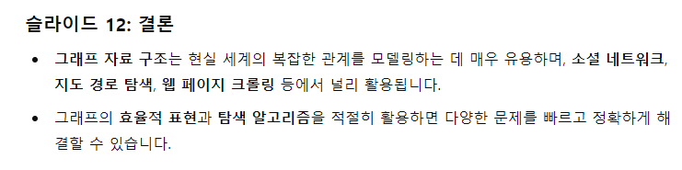
그래프

Slide 12
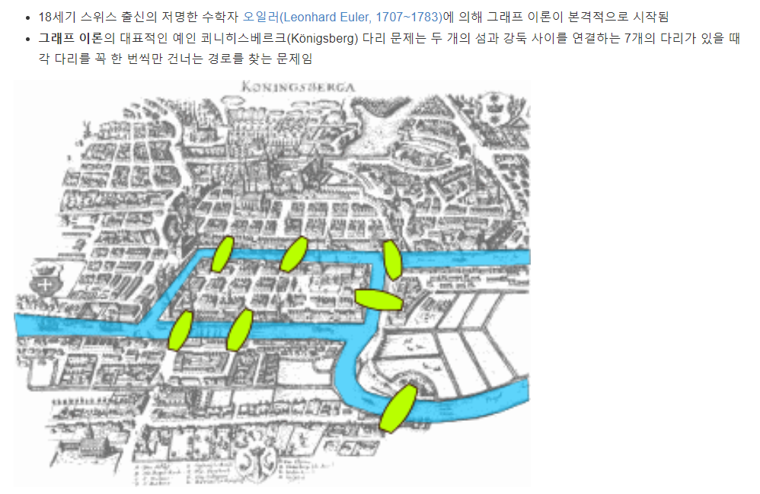
그래프

Slide 13
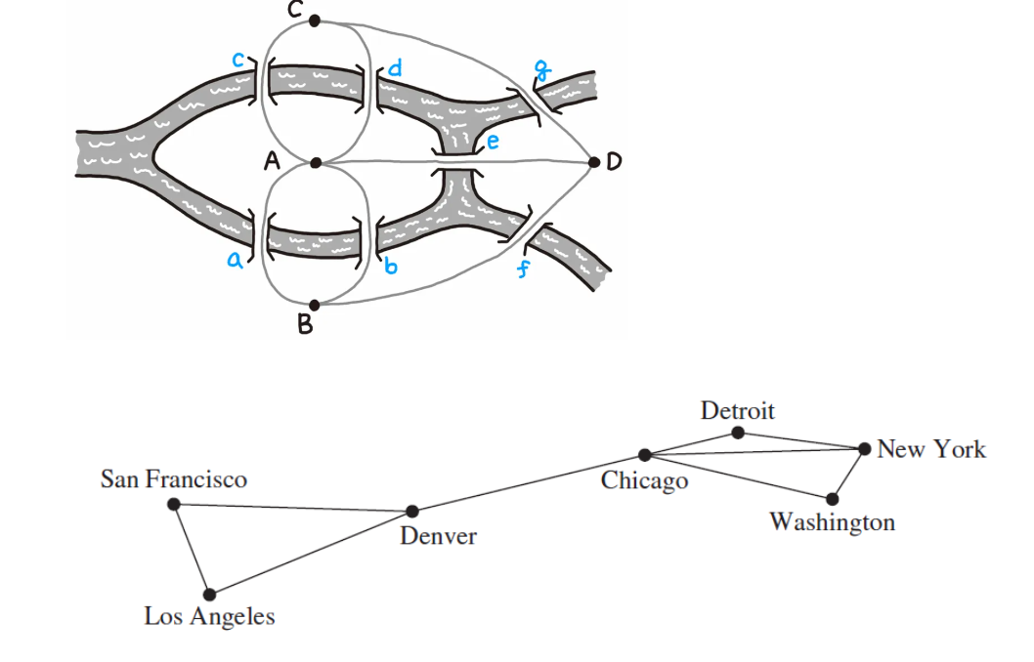
그래프

Slide 14
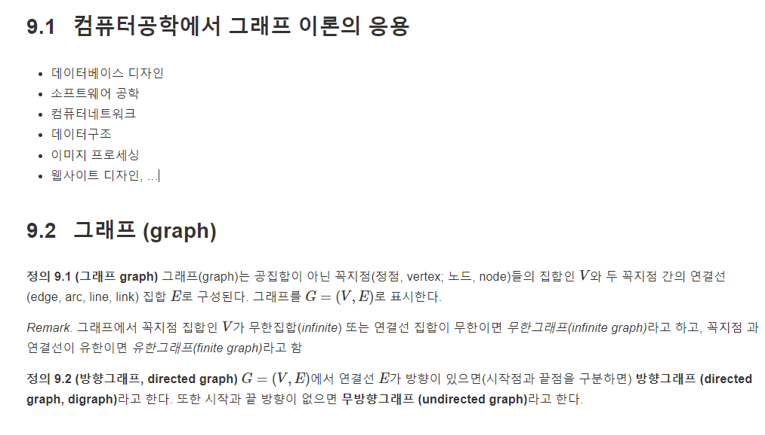
그래프

Slide 15
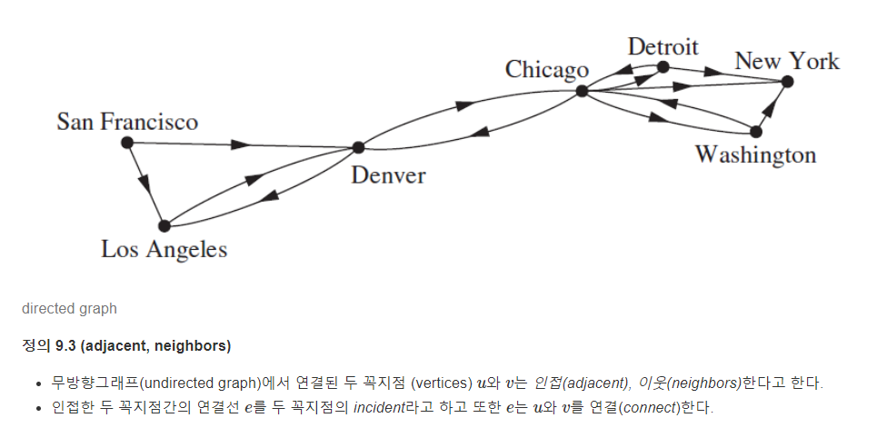
그래프

Slide 16
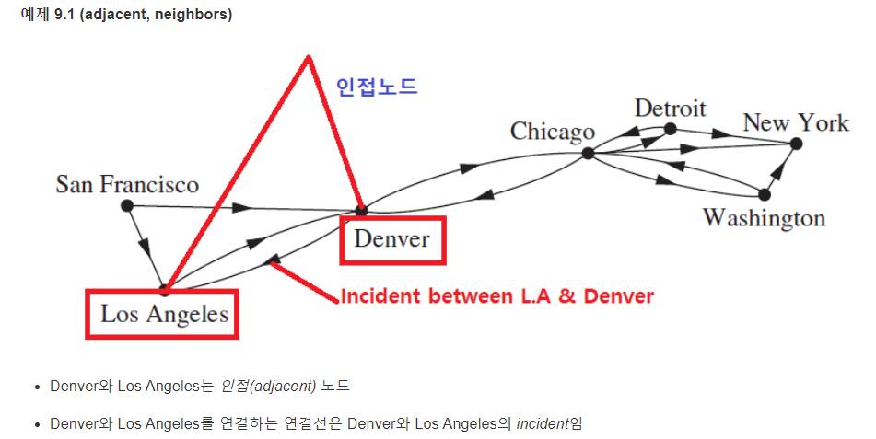
그래프

Slide 17
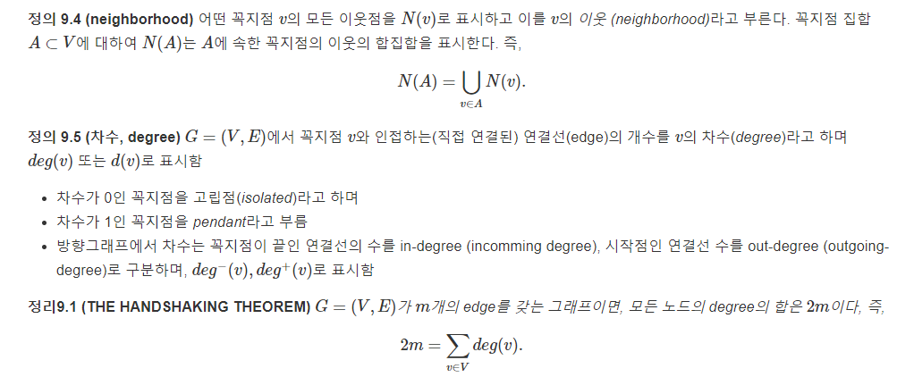



그래프

Slide 18
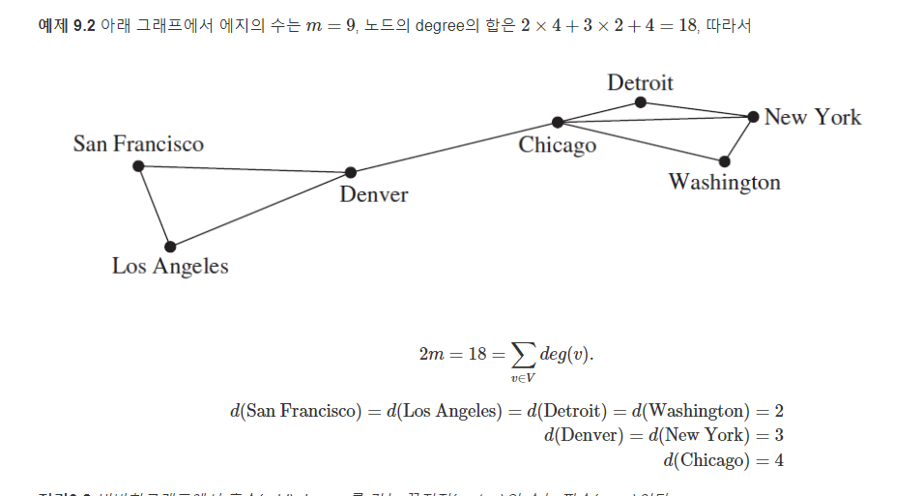
그래프

Slide 19
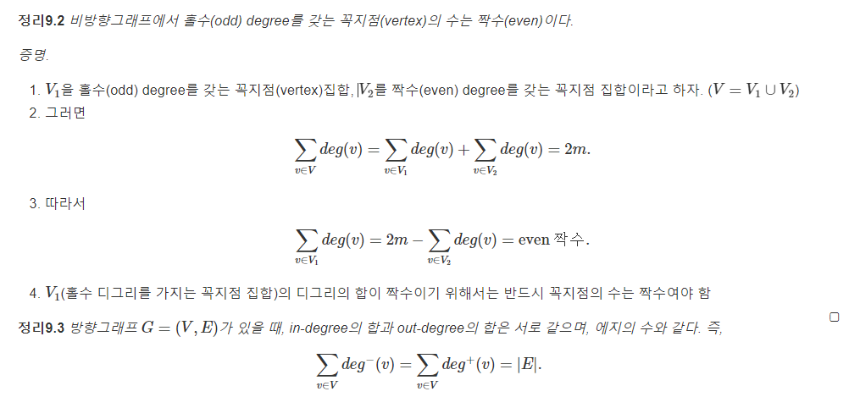
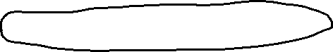
그래프

Slide 20
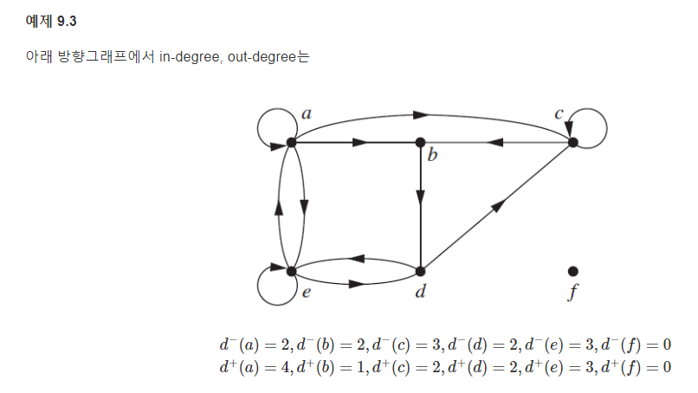
그래프

Slide 21
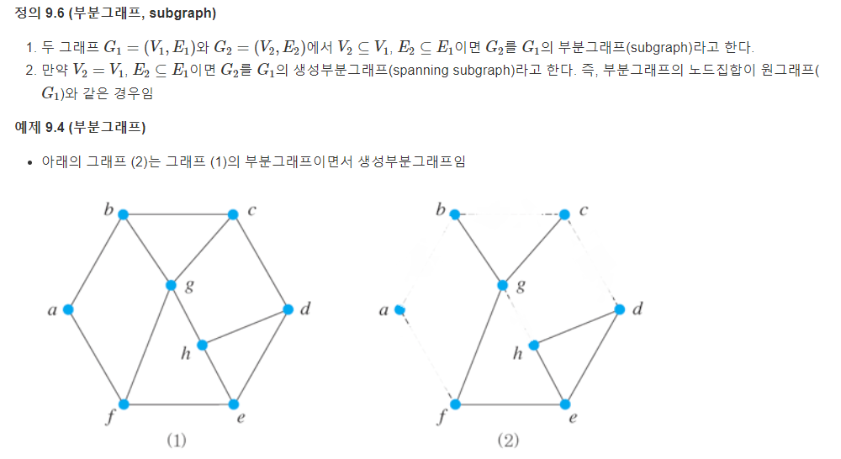
그래프

Slide 22
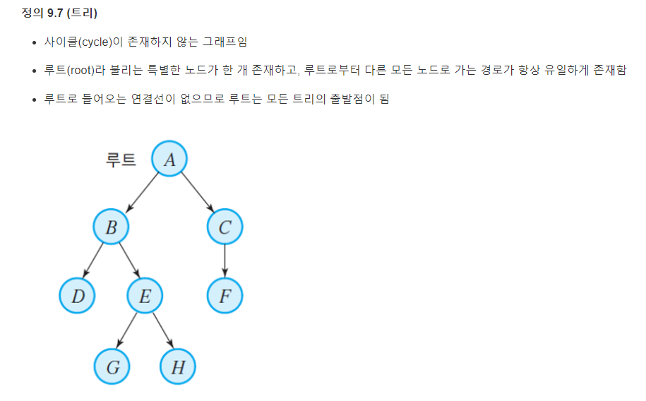


그래프

Slide 23
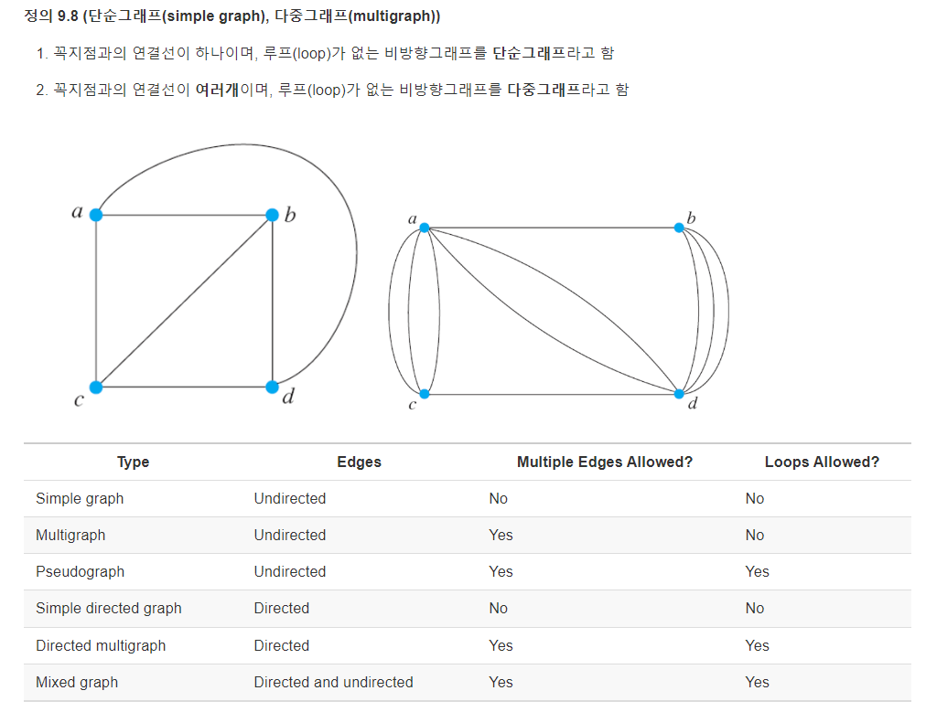
그래프

Slide 24
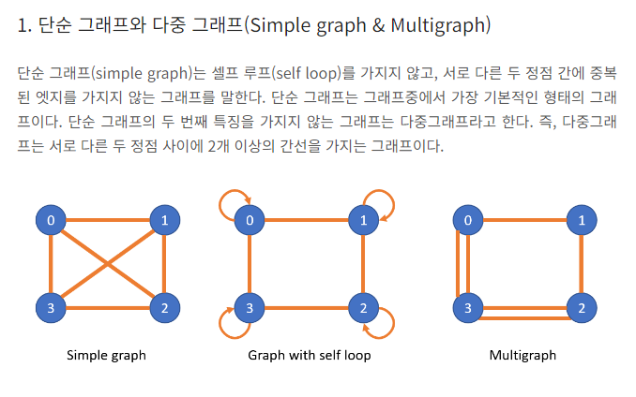
그래프

Slide 25
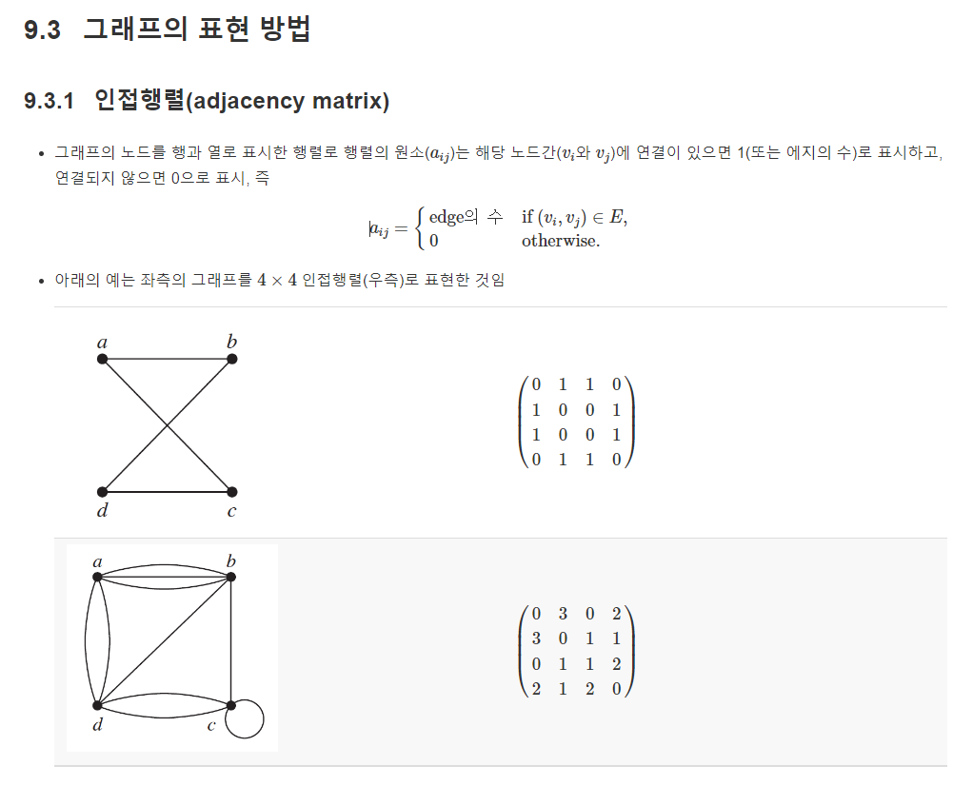
그래프

Slide 26
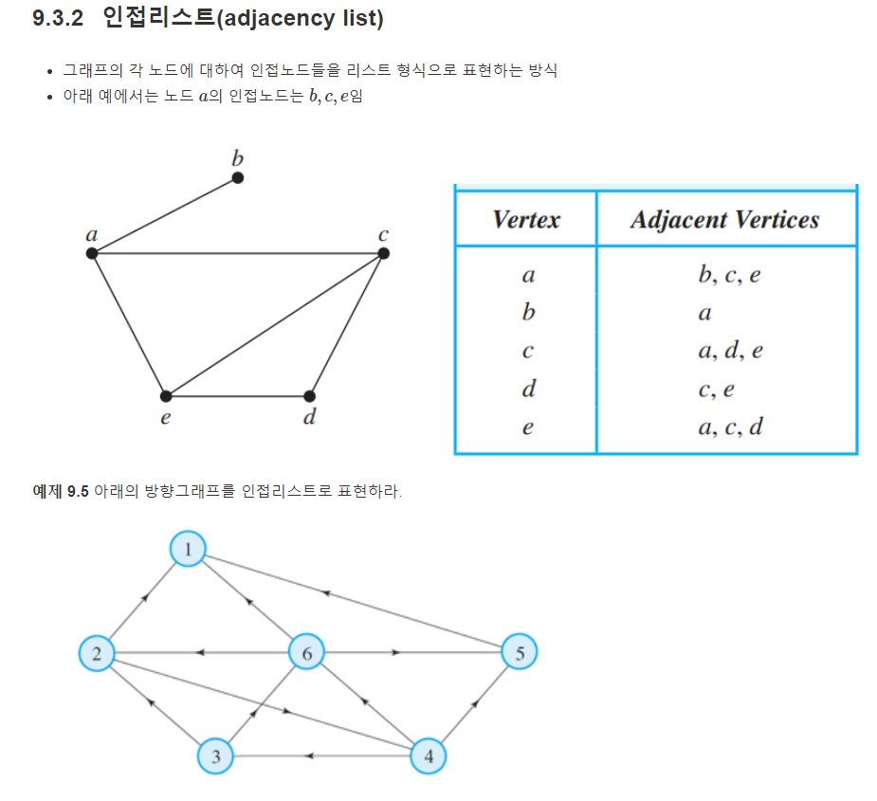
그래프

Slide 27
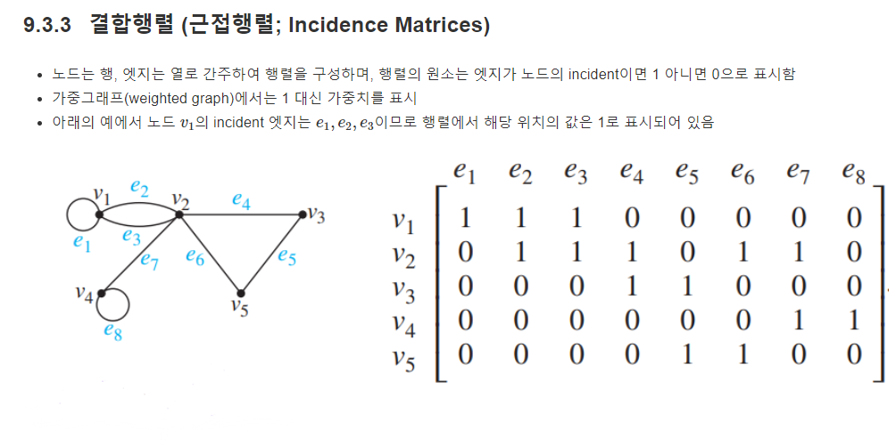
그래프

Slide 28
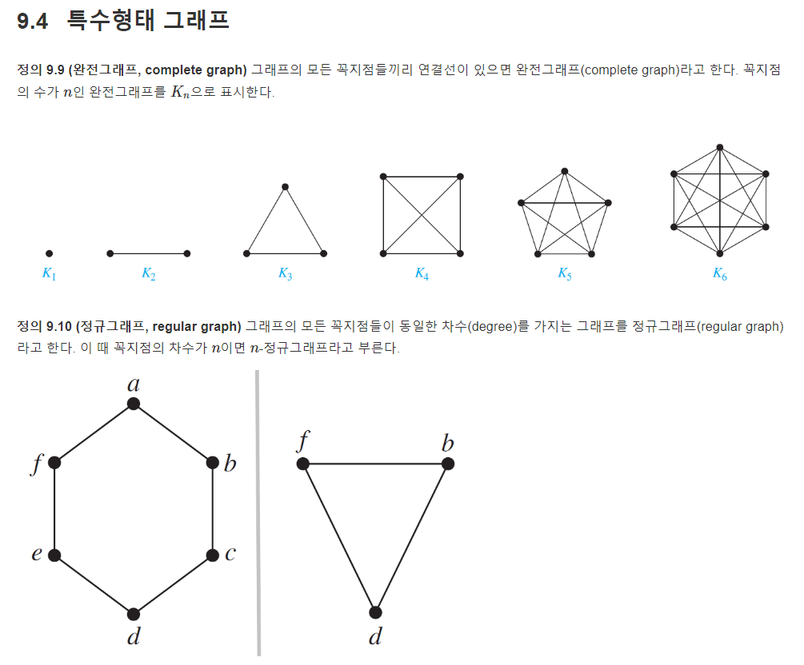
그래프

Slide 29
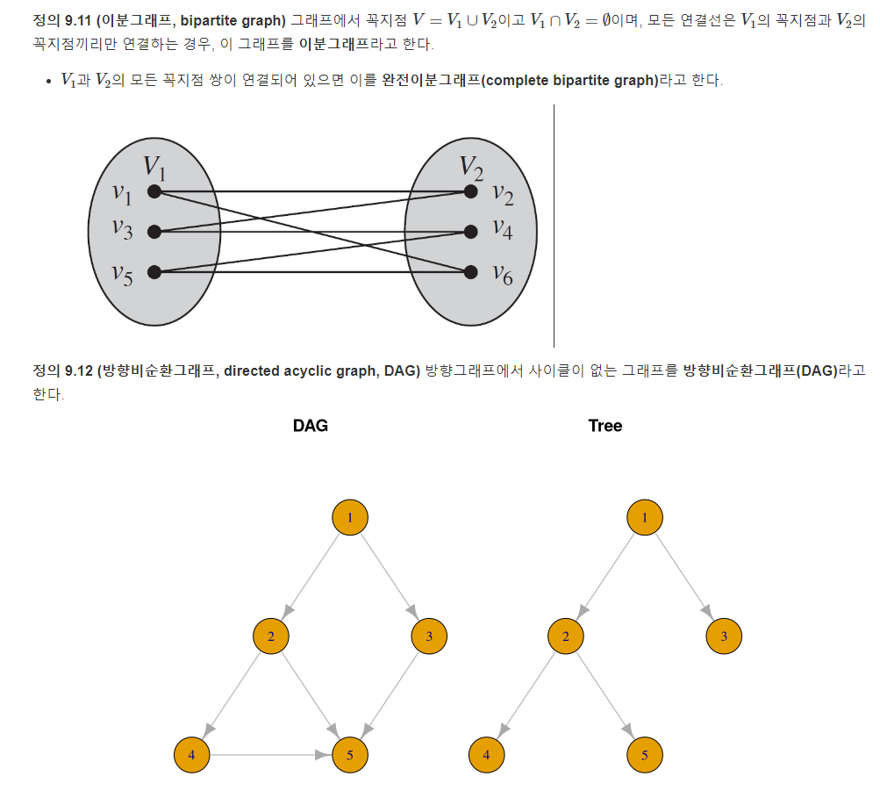
그래프

Slide 30
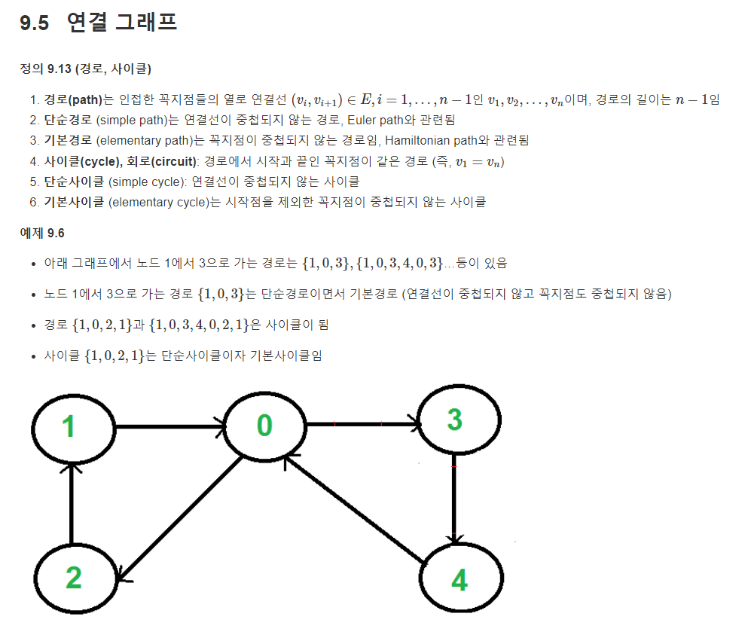
그래프

Slide 31
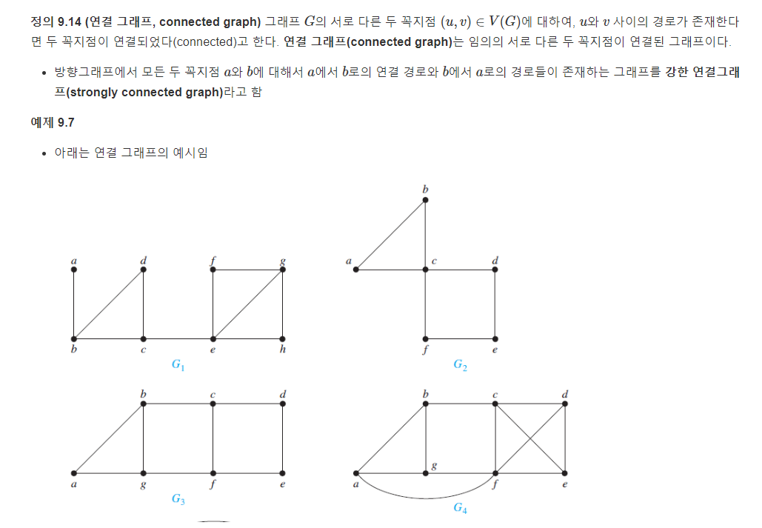
그래프

Slide 32
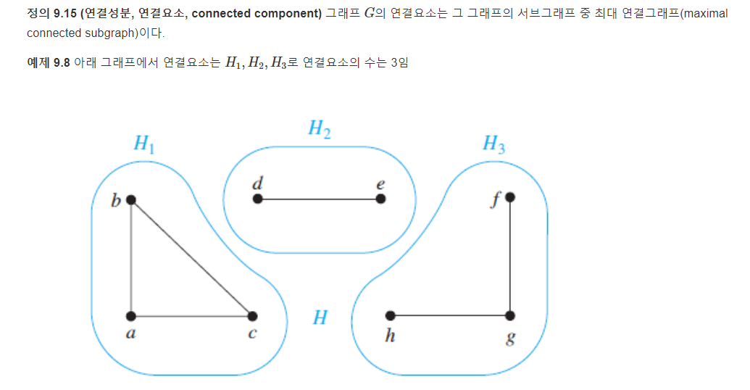
그래프

Slide 33
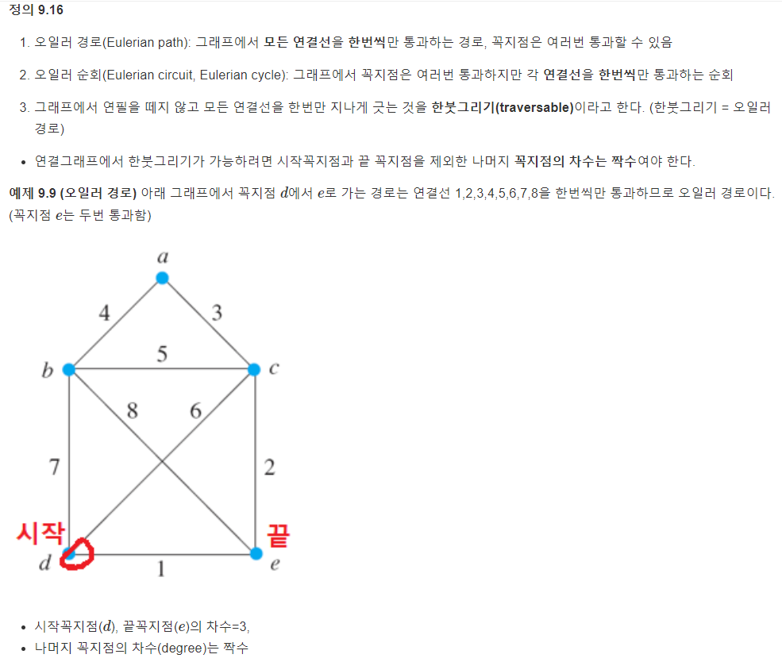


그래프
오일러 경로는 모든 길을 찍어야함
오일러 순회는 노드만 찍어봐도됨

Slide 34
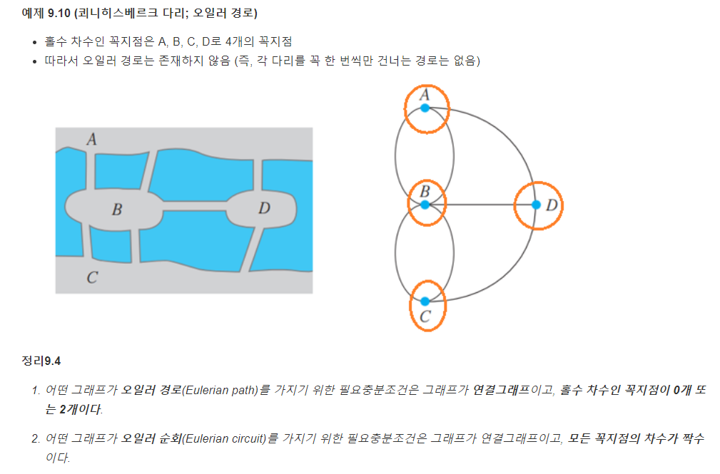
그래프

Slide 35
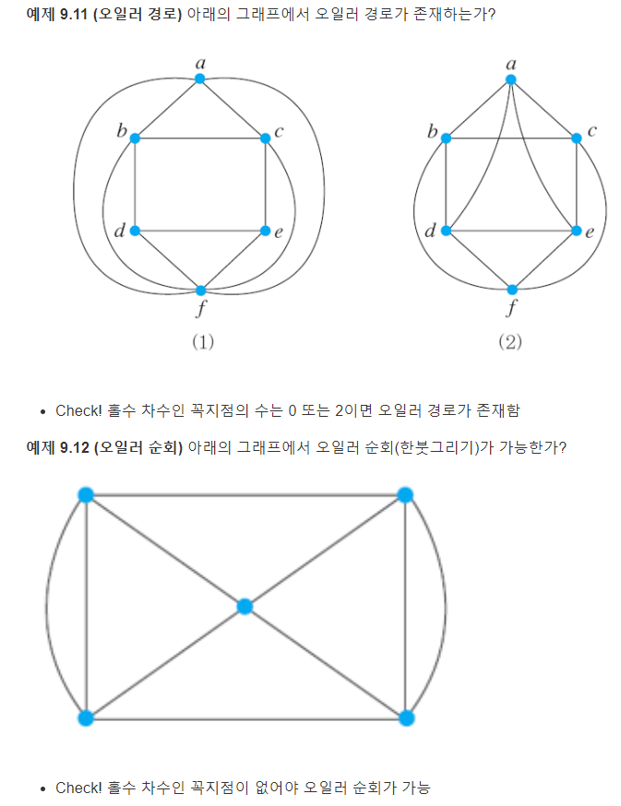
그래프

Slide 36
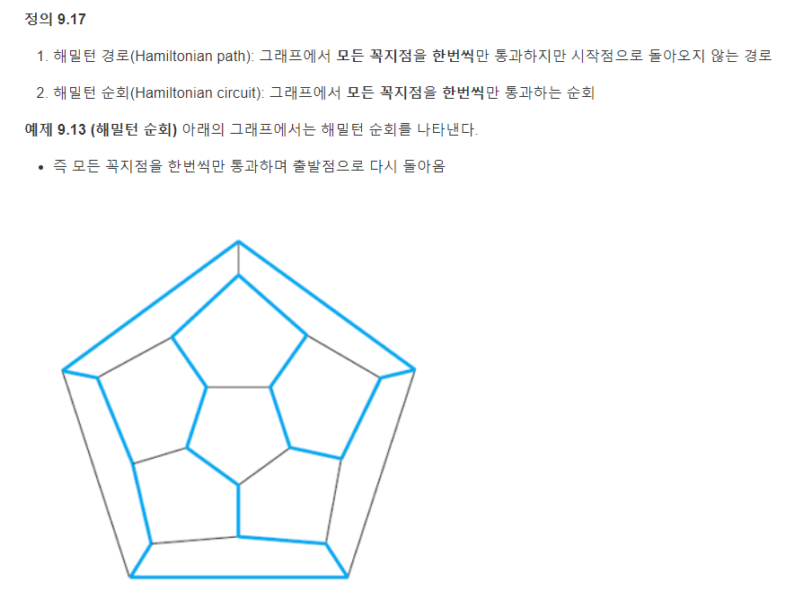
그래프

Slide 37
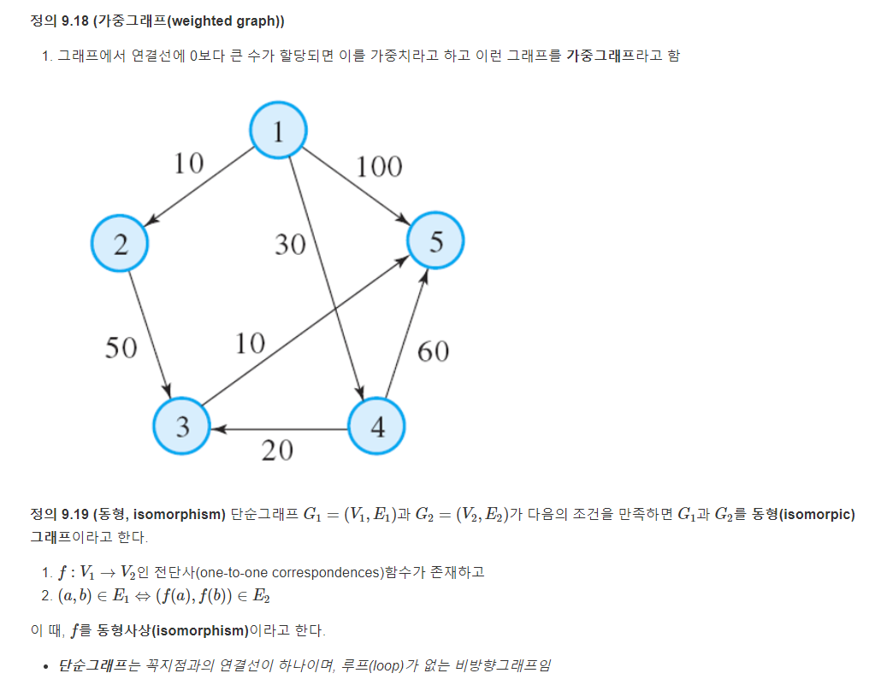
그래프

Slide 38
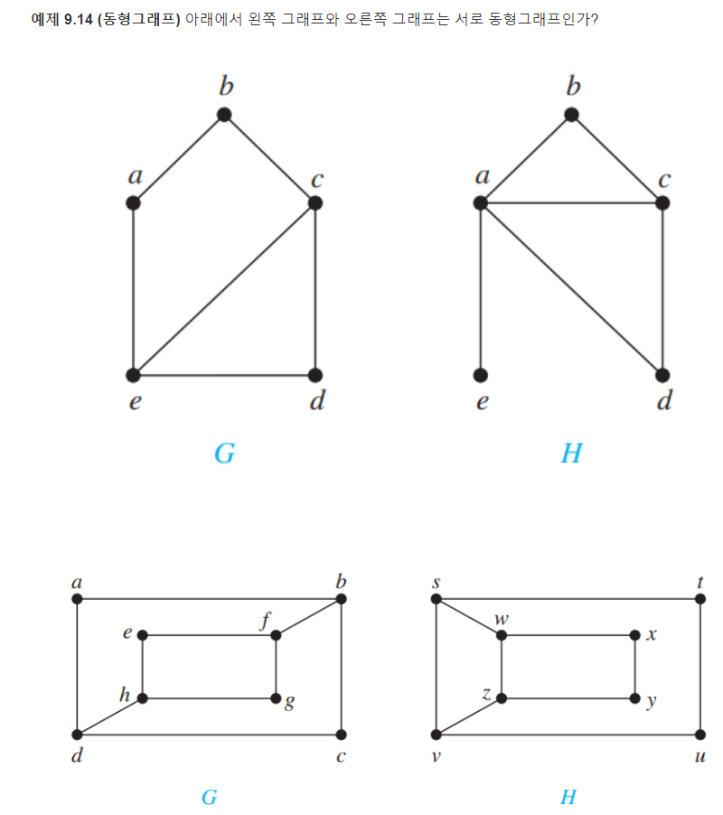
그래프

Slide 39
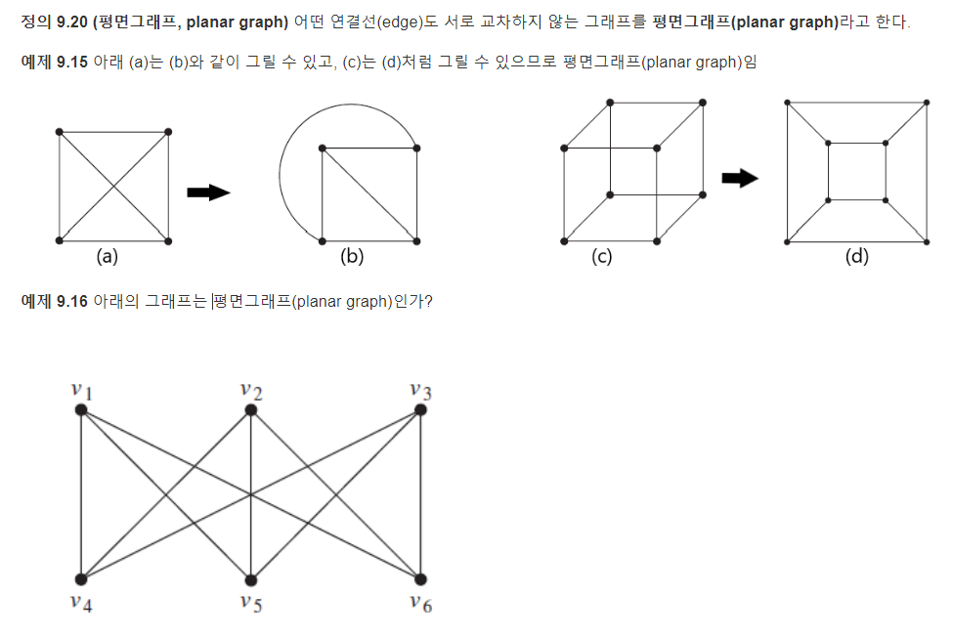
그래프

Slide 40
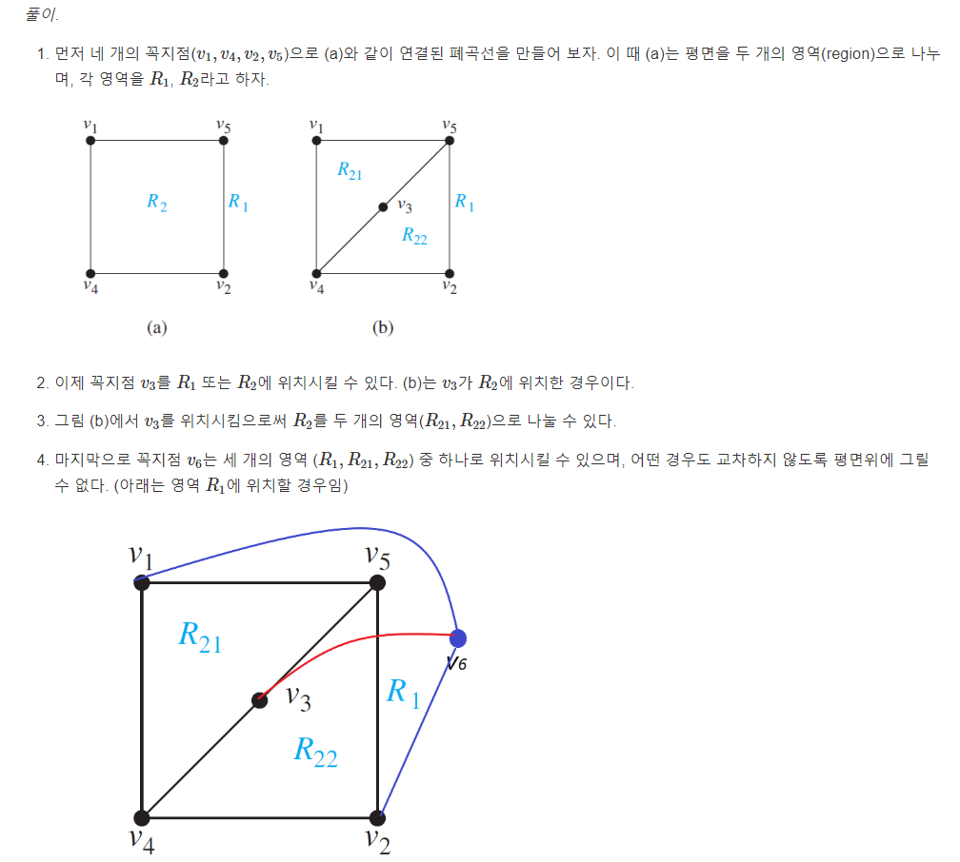
그래프

Slide 41
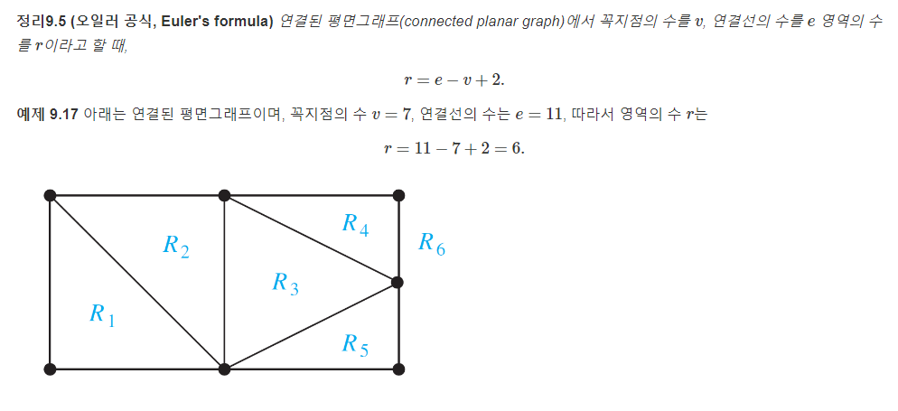
그래프

Slide 42
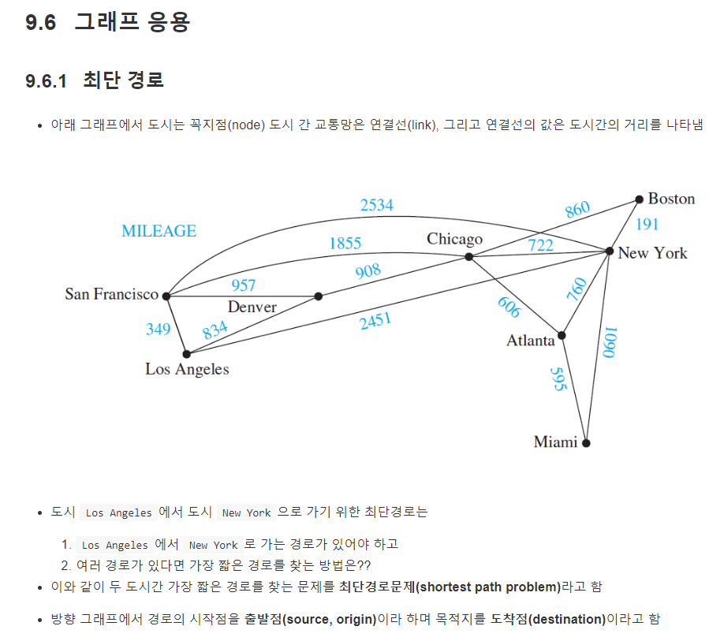
그래프

Slide 43
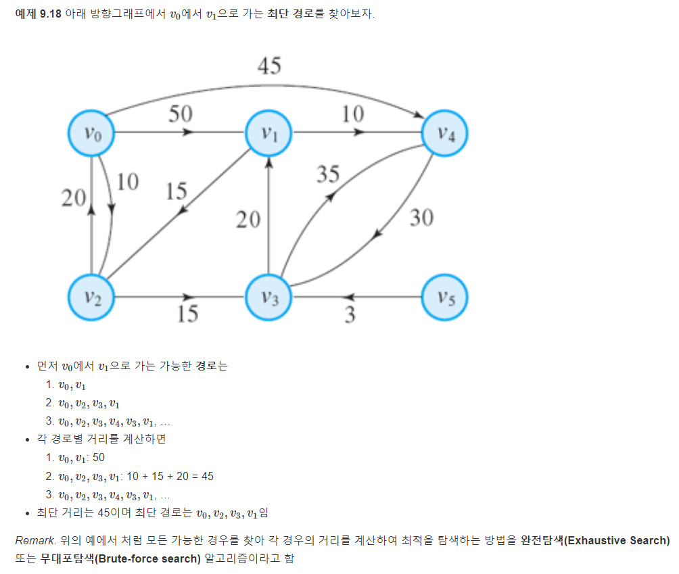
그래프

Slide 44
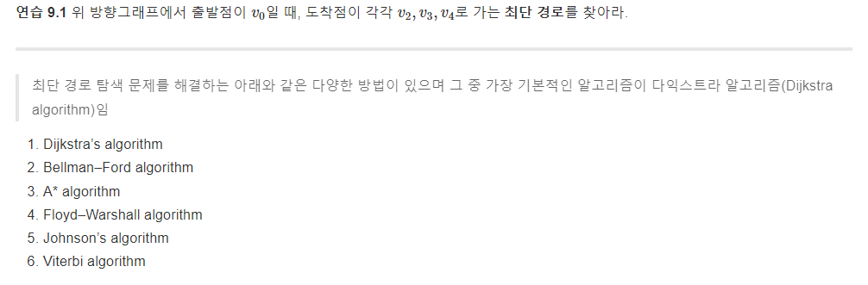


그래프

Slide 45
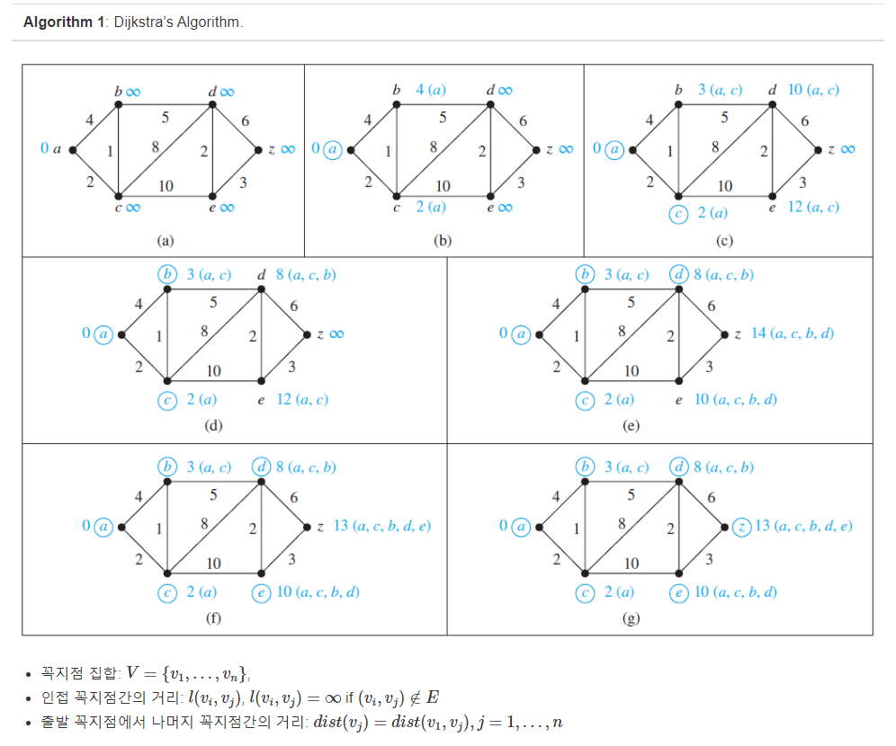
그래프

Slide 46
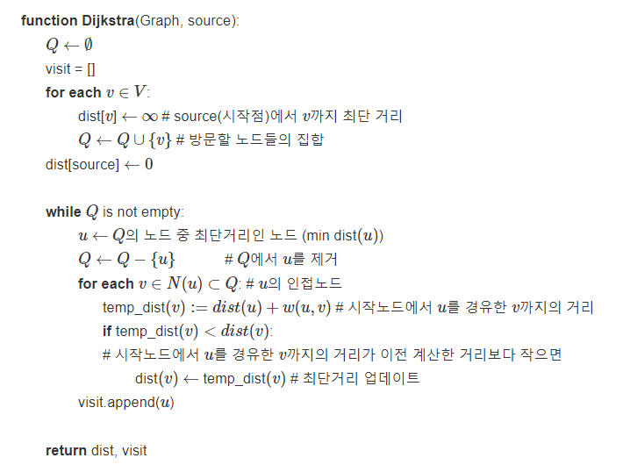
그래프

Slide 47
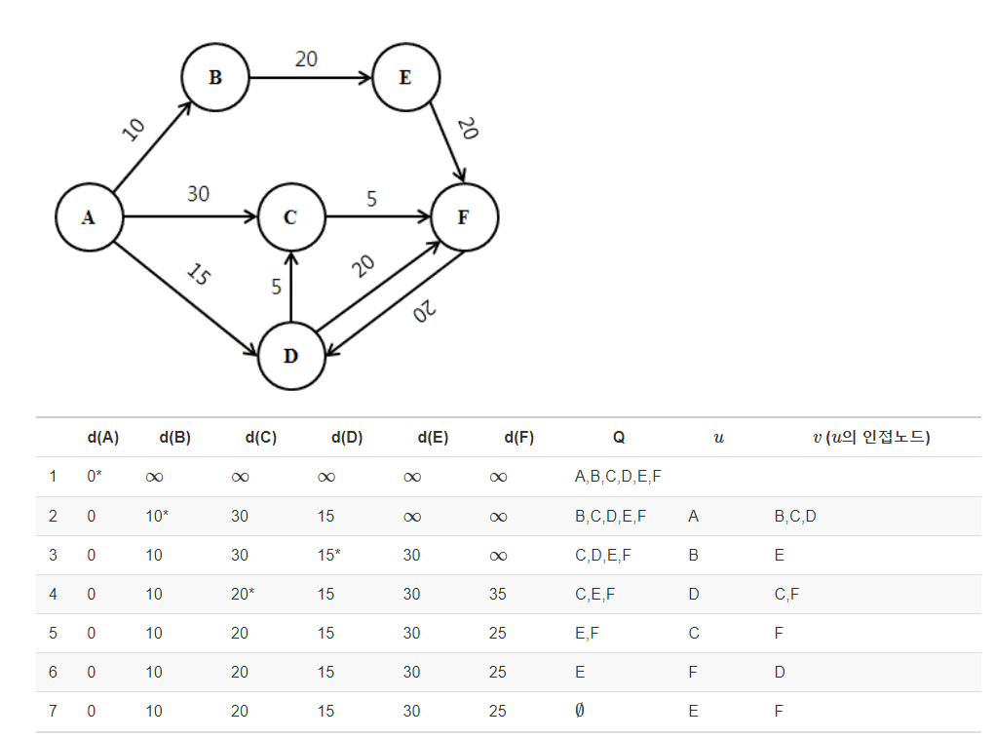
그래프

Slide 48
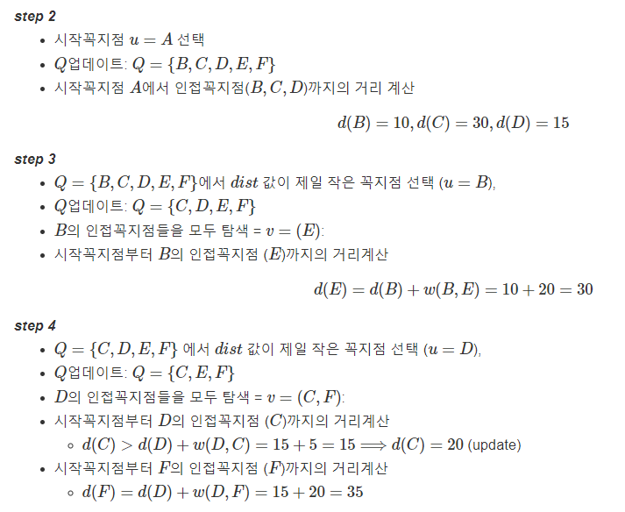
그래프

Slide 49
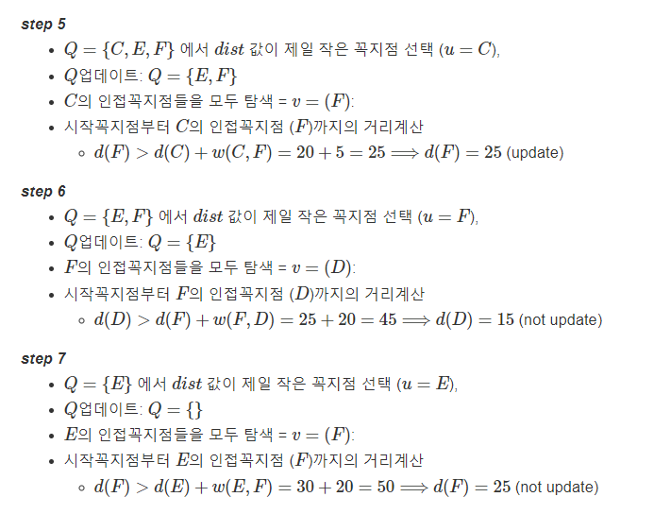
그래프

Slide 50
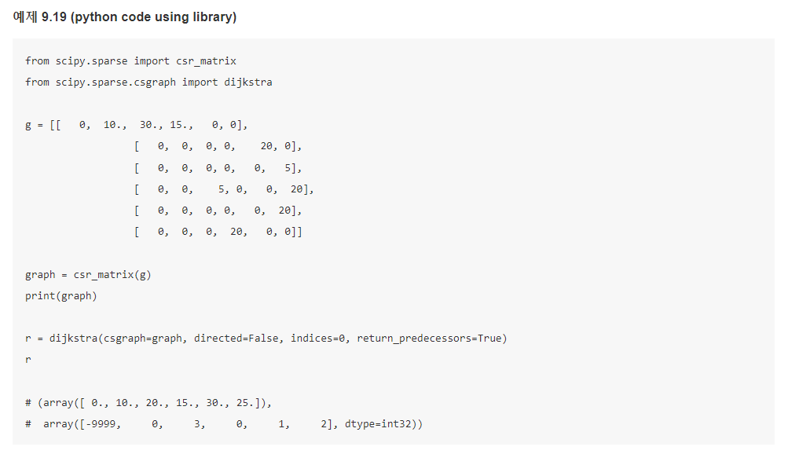
그래프

Slide 51

그래프

Slide 52

그래프

Slide 53

그래프

Slide 54

그래프

Slide 55

그래프

Slide 56

그래프

Slide 57



그래프

Slide 58

그래프

Slide 59


그래프

Slide 60

그래프

Slide 61

그래프

Slide 62




















그래프

Slide 63

그래프

Slide 64

그래프

Slide 65

그래프

Slide 66

그래프

Slide 67

그래프

Slide 68

그래프

Slide 69

그래프

Slide 70

그래프

Slide 71

그래프

Slide 72

그래프

Slide 73

그래프

Slide 74

그래프

Slide 75

그래프

Slide 76

그래프

Slide 77

그래프

Slide 78

그래프

Slide 79

그래프

Slide 80

그래프

Slide 81

그래프

Slide 82

그래프

Slide 83

그래프

Slide 84

그래프

Slide 85

그래프

Slide 86

그래프

Slide 87
그래프

Slide 88

트리

Slide 89

트리

Slide 90

트리

Slide 91

트리

Slide 92

트리

Slide 93

트리

Slide 94

트리

Slide 95

트리

Slide 96

트리

Slide 97

트리

Slide 98
트리

Slide 99
트리

Slide 100
트리

Slide 101
트리

